Slide 1


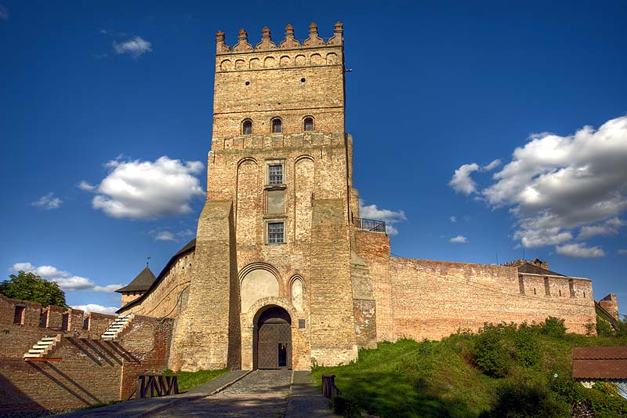
Проект рішення Учнівської обласної ради «Про реконструкцію прилеглої території Луцького замку»

Slide 2
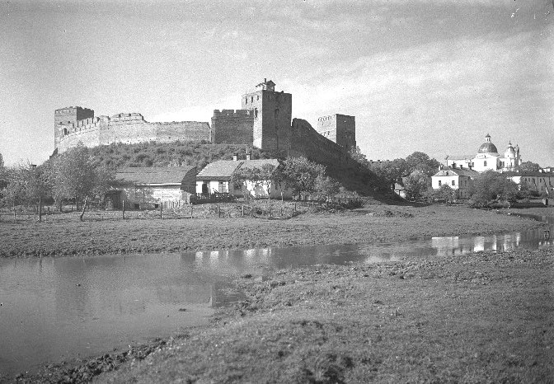
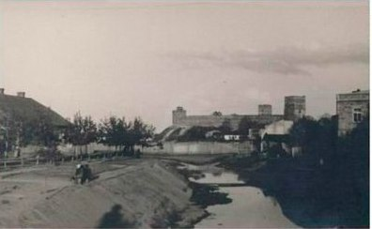
Замкова площа в минулому

Slide 3
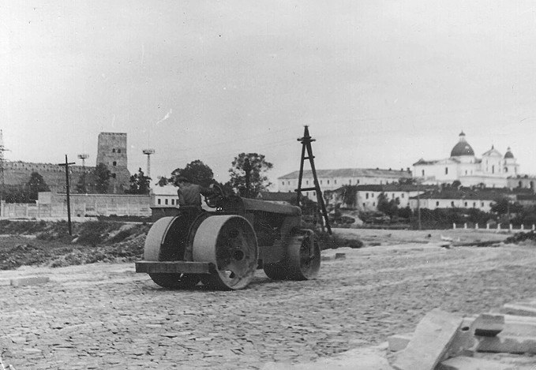
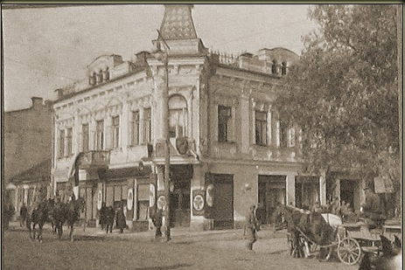
Замкова площа в минулому

Slide 4
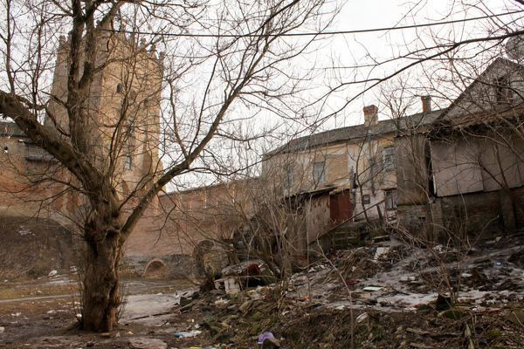
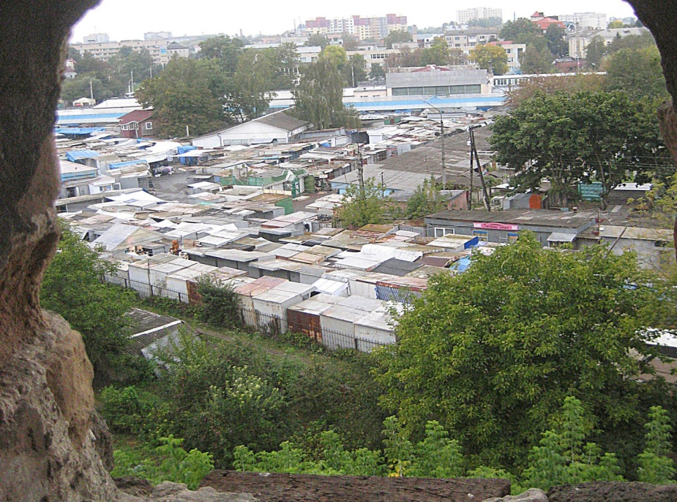
Сучасний стан замкової площі

Slide 5
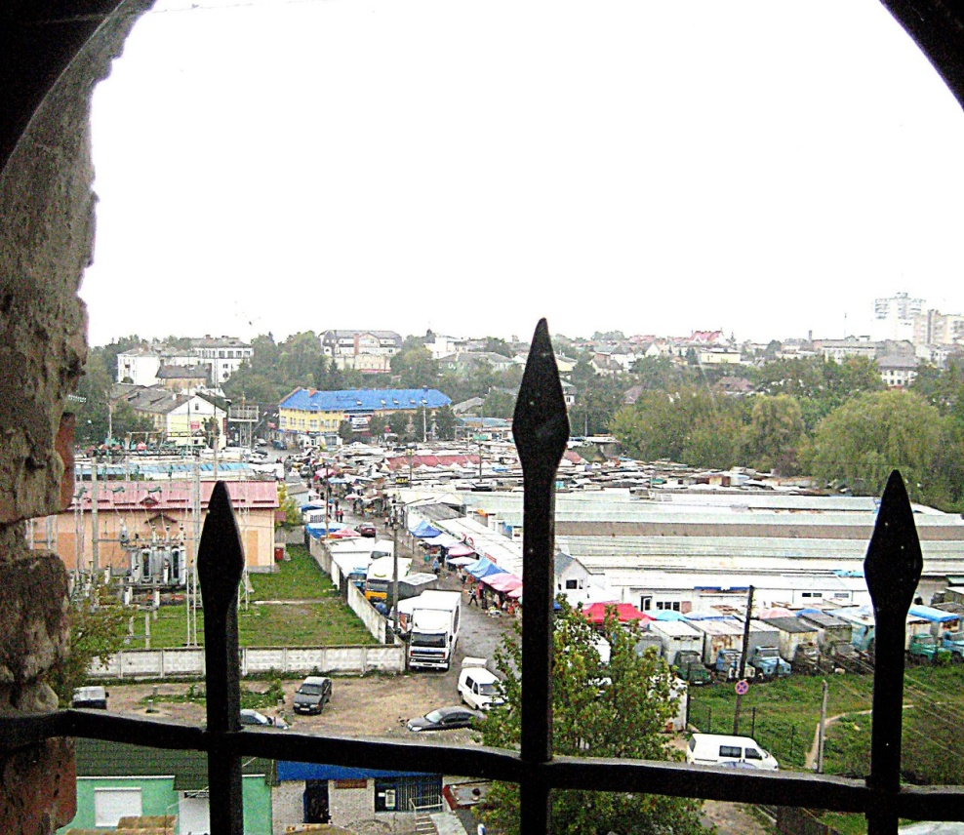
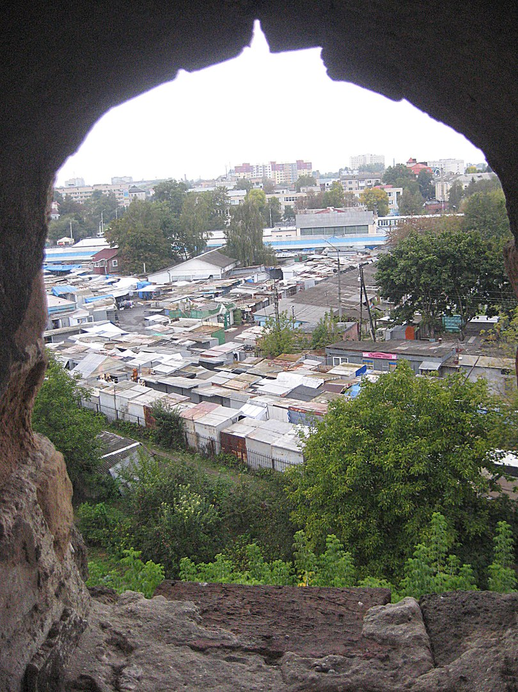
Сучасний стан замкової площі

Slide 6
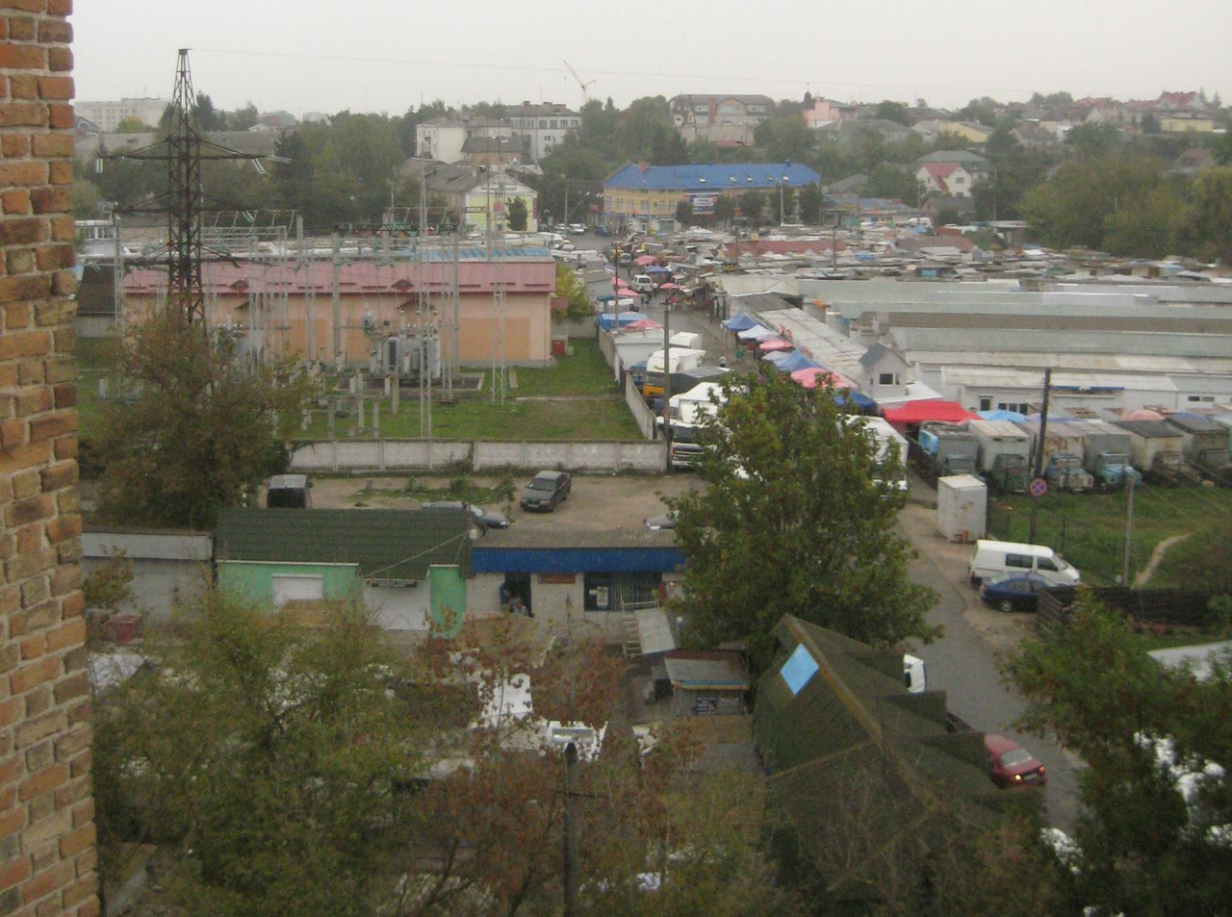
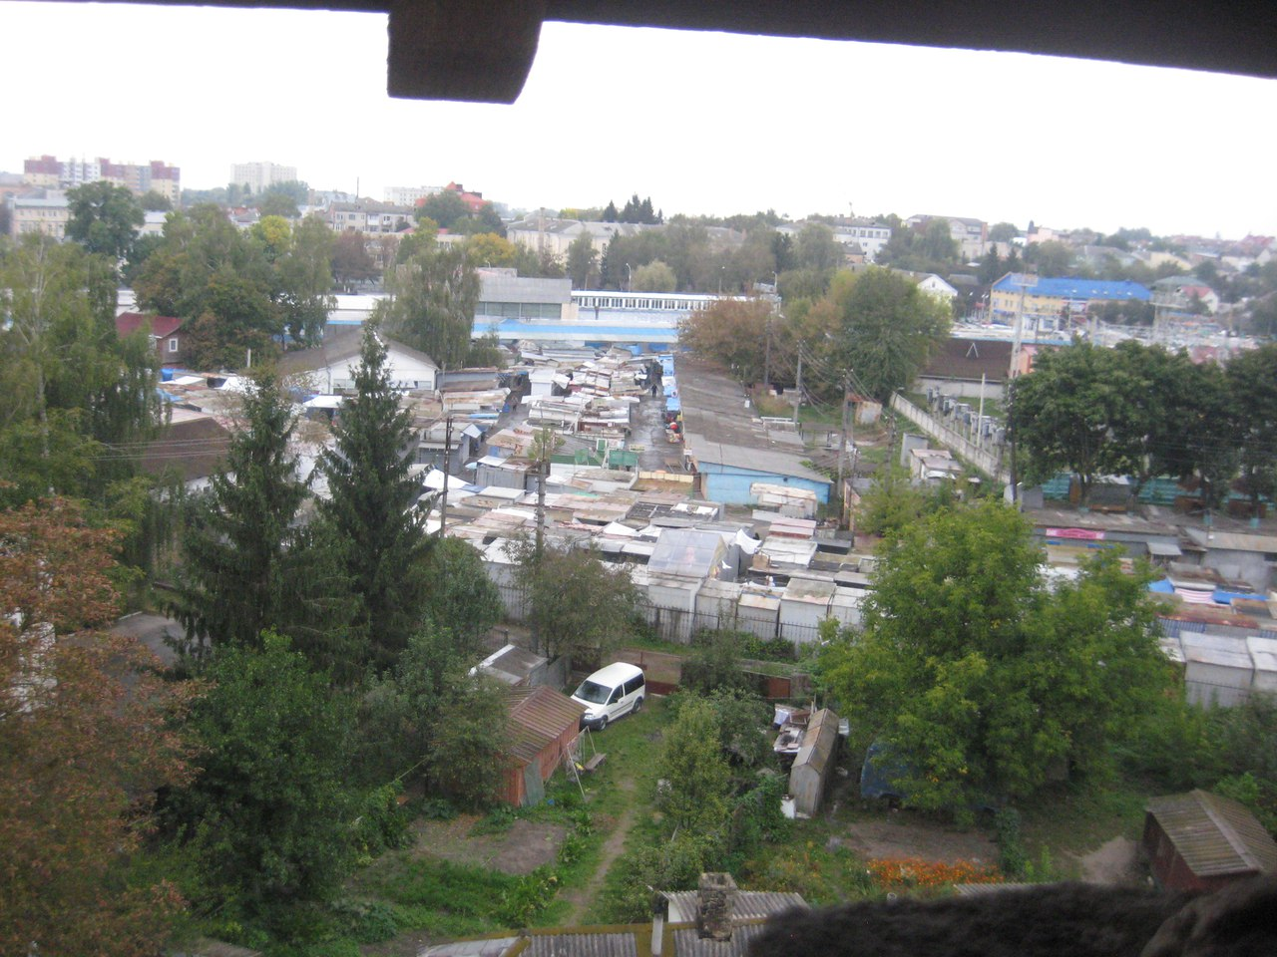
Сучасний стан замкової площі

Slide 7
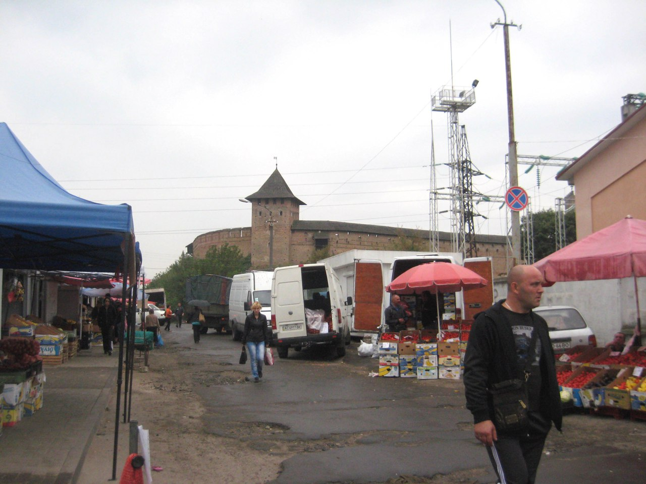
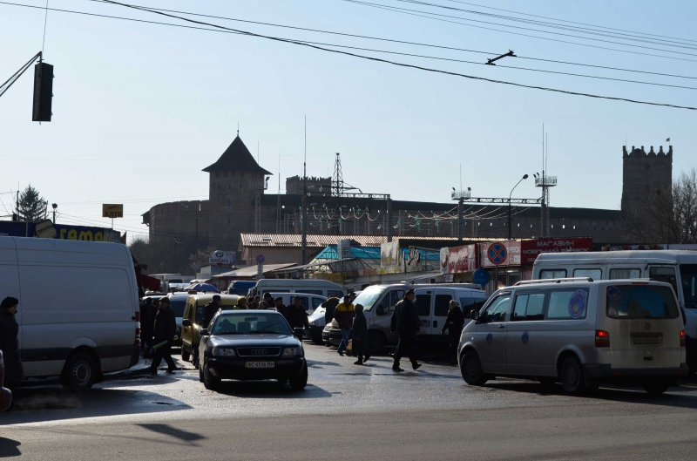
Сучасний стан замкової площі

Slide 8
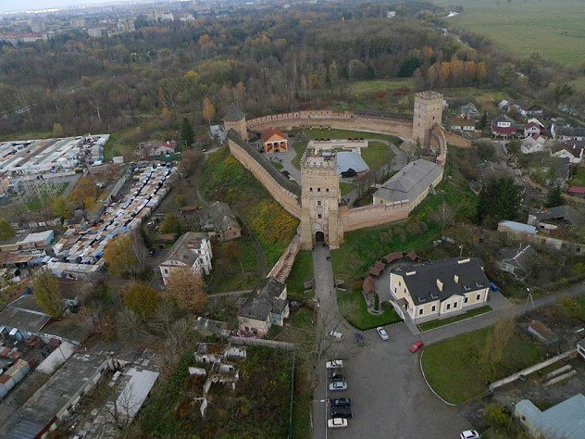
Сучасний стан замкової площі

Slide 9
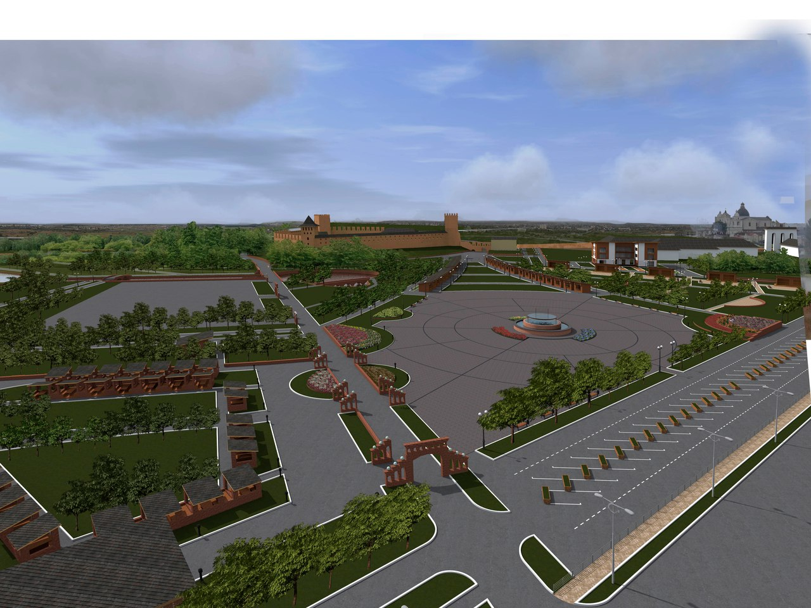
Проект реконструкції

Slide 10
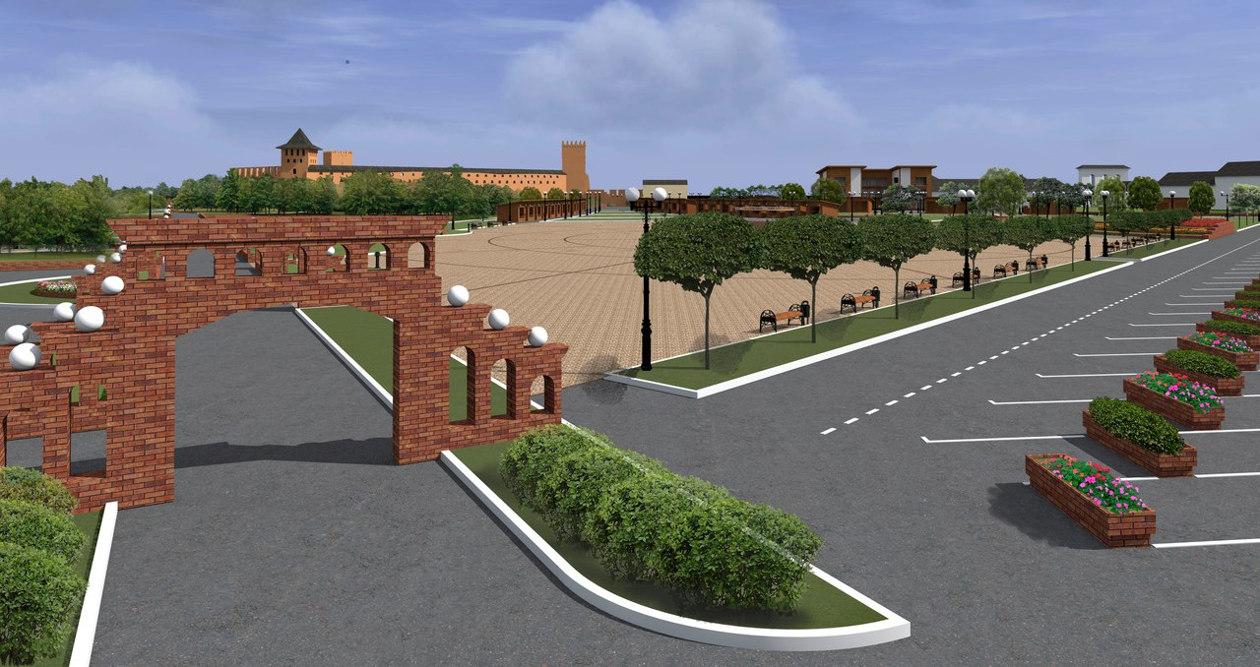
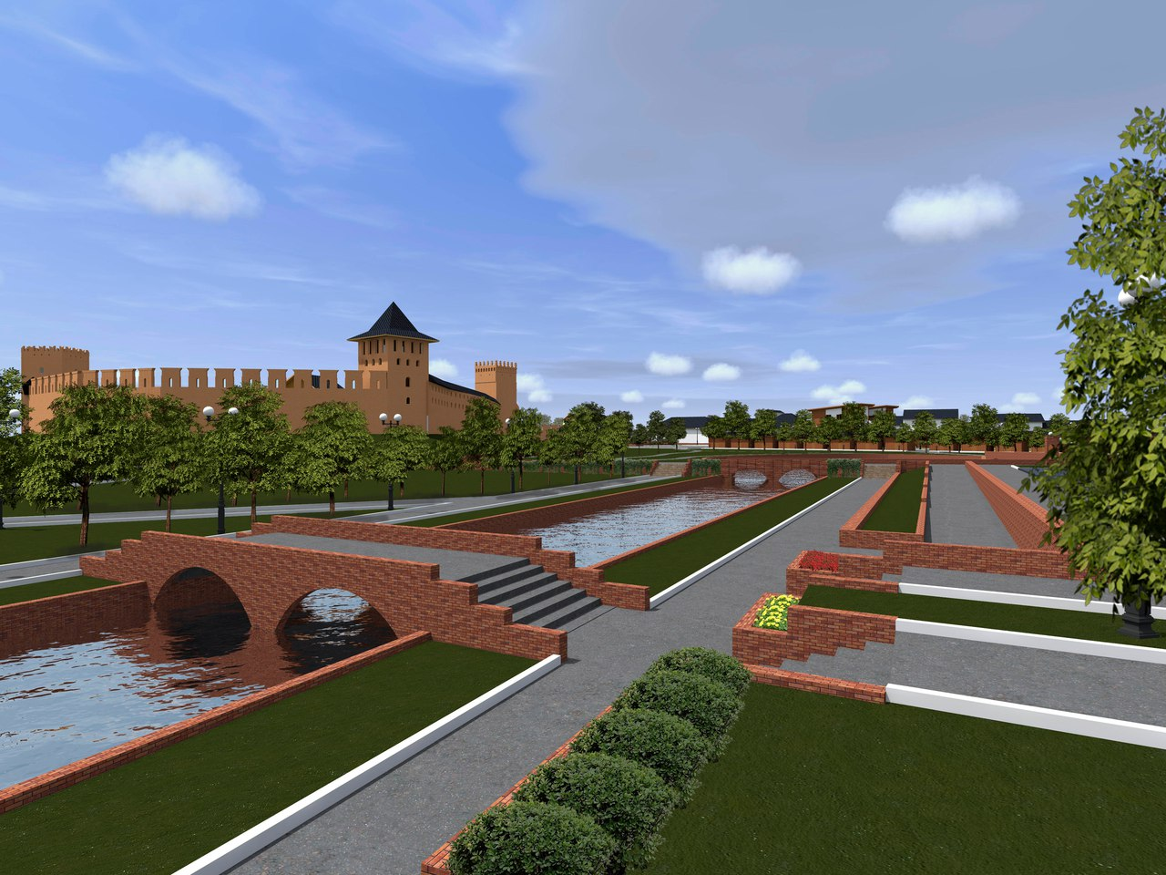
Проект реконструкції

Slide 11
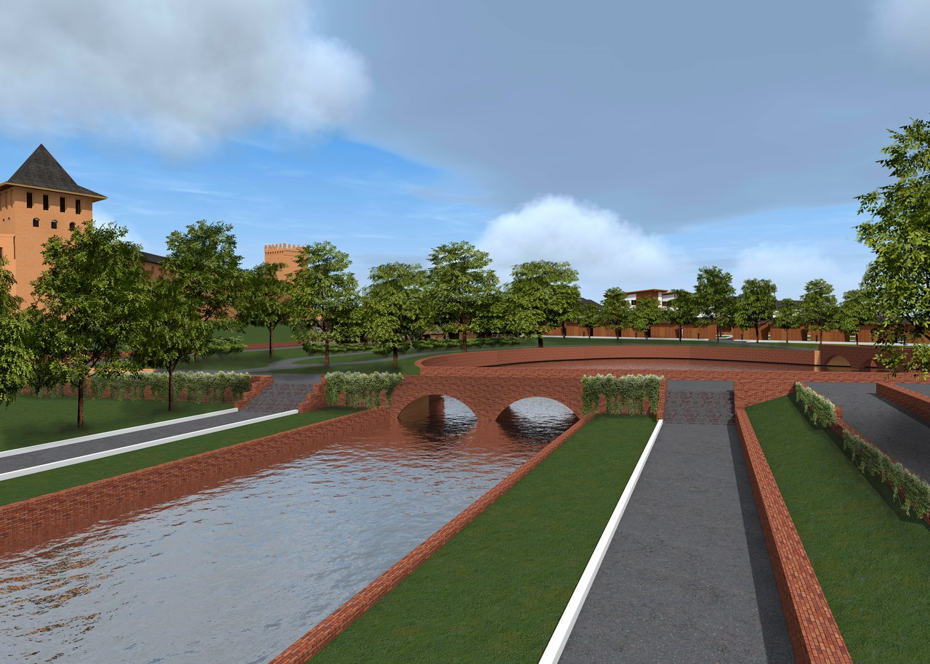
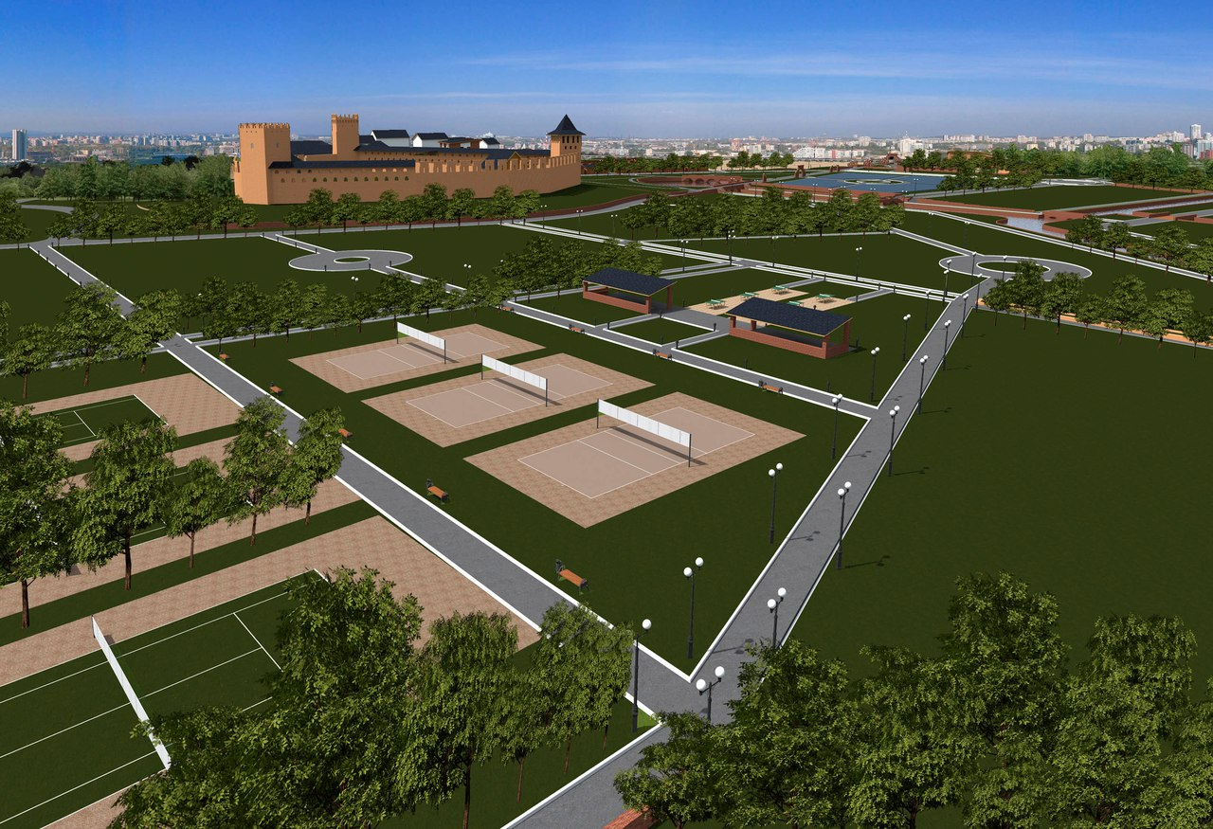
Проект реконструкції

Slide 12
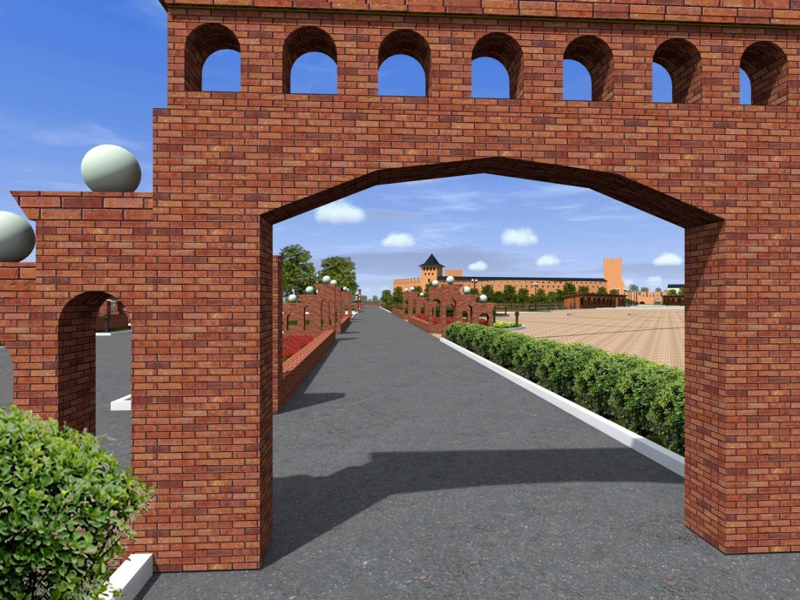
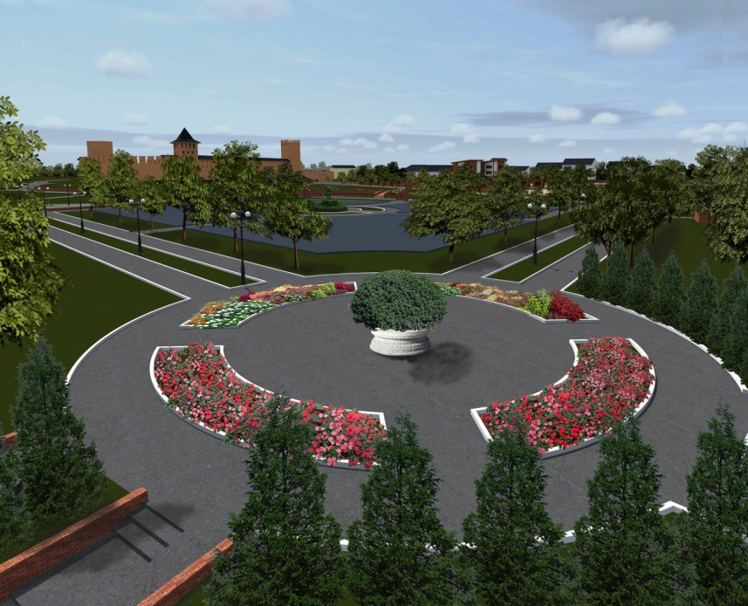
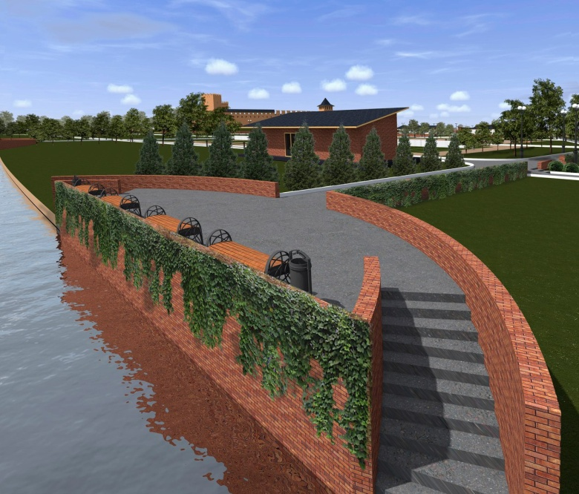
Проект реконструкції

Slide 13
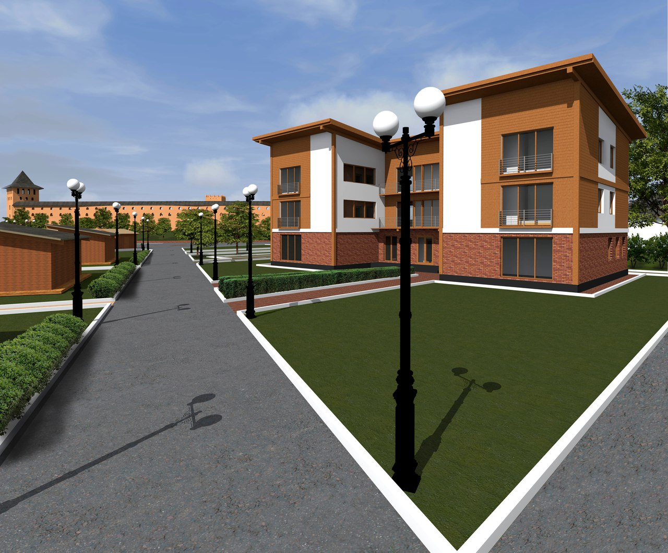
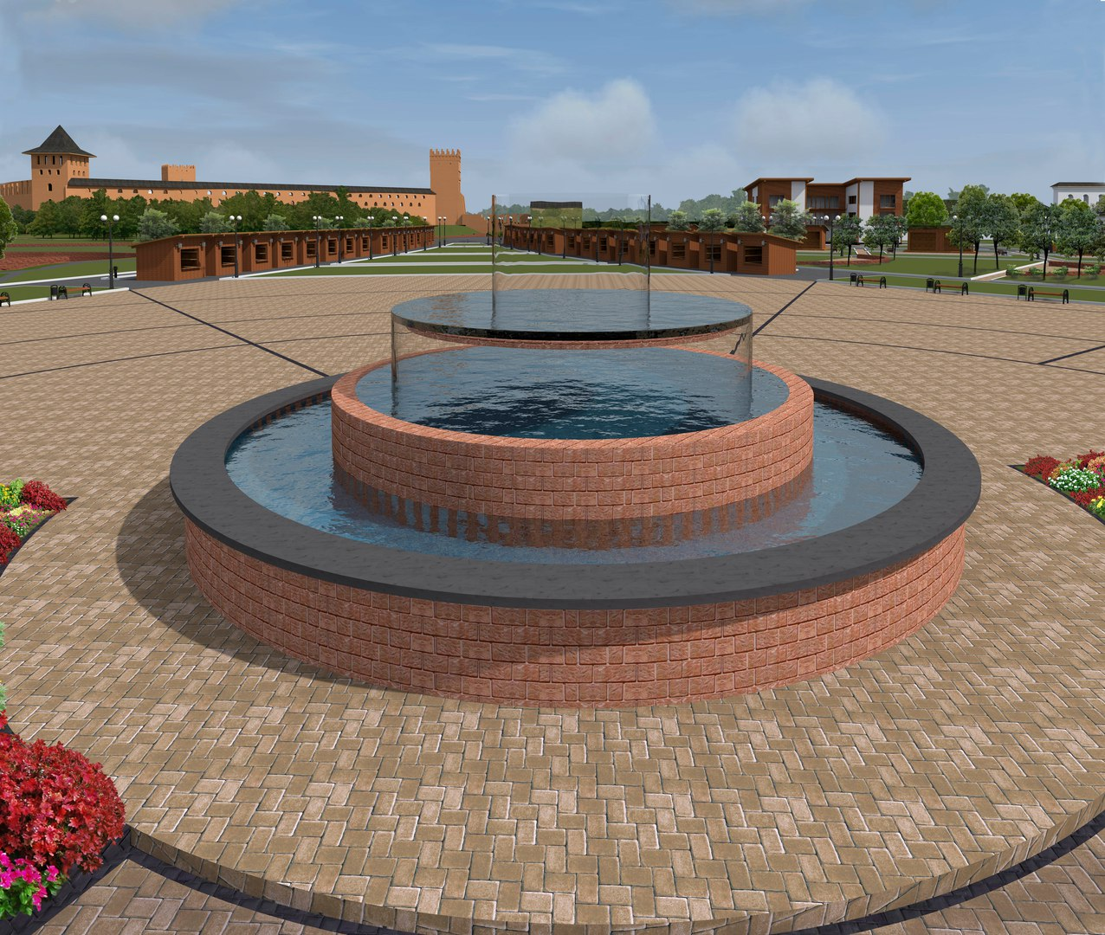
Проект реконструкції

Slide 14
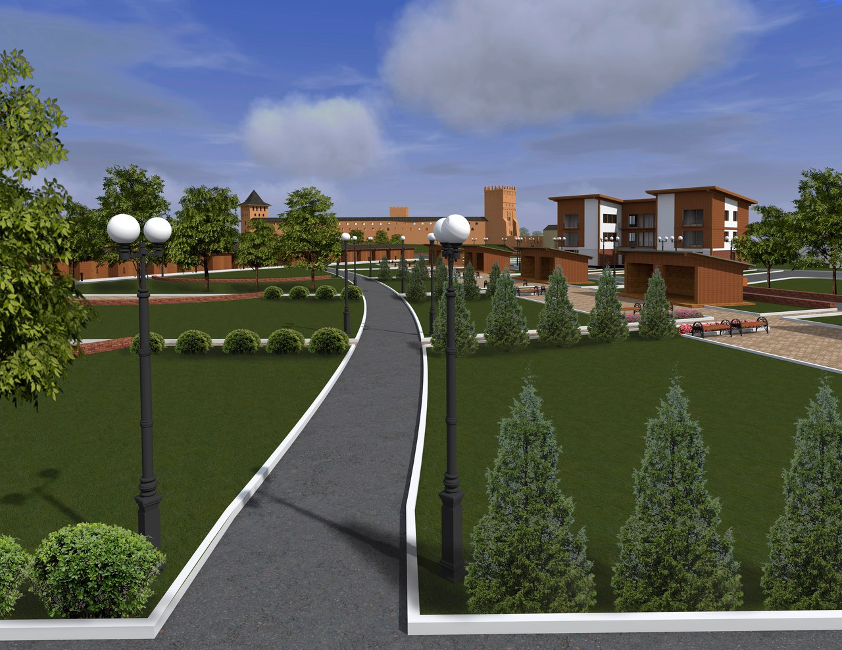
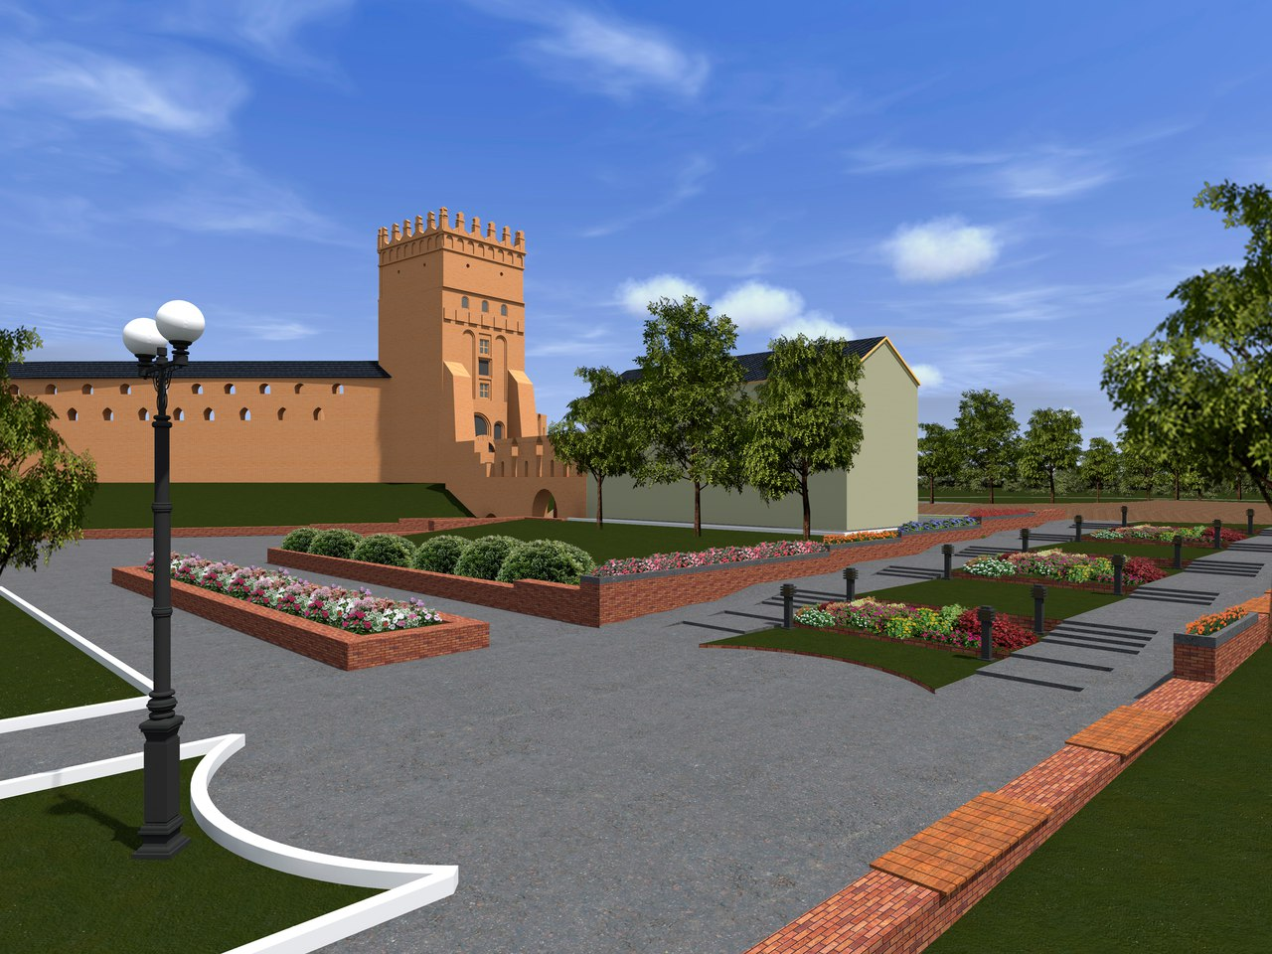
Проект реконструкції

Slide 15
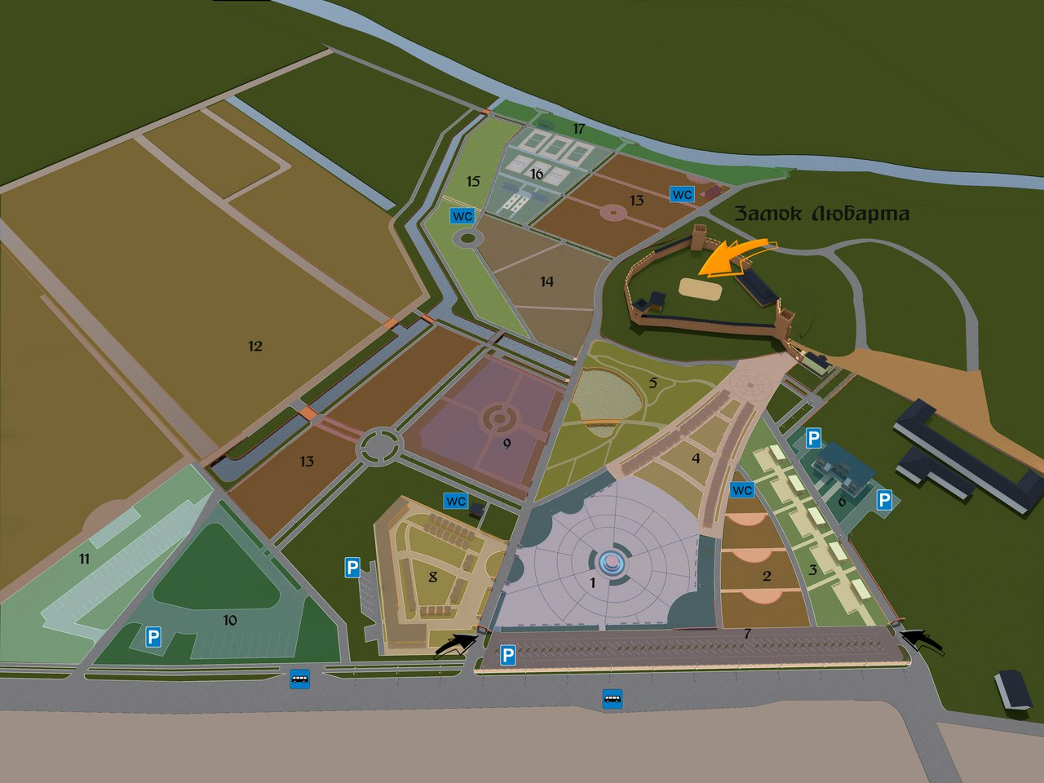
Проект реконструкції
1. Площа для масових заходів
2. Ділянка для гри дітей (з аніматорами)
3. Ремісничі майстерні
4. Головна алея, торгові лавки
5. Скансен
6. Територія готелю
7. Парковка на 100 місць
8. Зона громадського харчування
9. Дитяче містечко
10. Парковка туристичних автобусів на 15 місць
11. Парковка гольф клубу на 47 місць
12. Гольф клуб
13. Зона прогулянкового відпочинку
14. Мотузковий парк
15. Зона пікніків
16. Спортивна зона
17. Зона відпочинку біля води

Slide 16

Дякую за увагу

